Slide 1
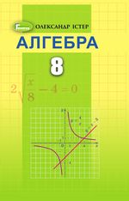


Prezentacii.com

Slide 2



Згадаємо

Slide 3
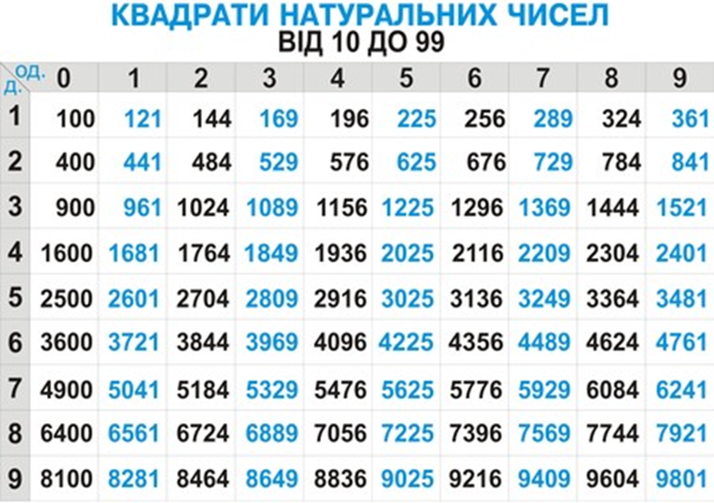
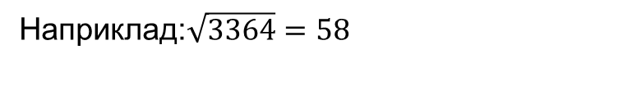
Для зручності знаходження арифметичних квадратних коренів користуються таблицею квадратів натуральних чисел.
Наприклад:$\sqrt{3364}=58$

Slide 4




Обчисліть:
4
80
7
0,3
0,5
1/11

Slide 5
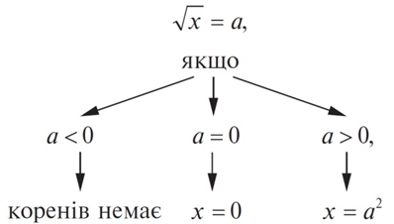
Розв’язування рівняння

Slide 6

Розв’яжіть рівняння
х= 2²
В-дь: коренів немає .
х= 4
В-дь: 4.

Slide 7
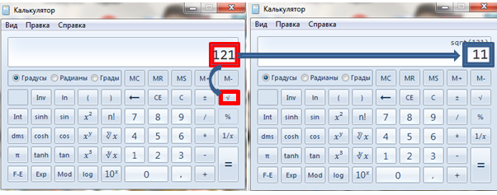
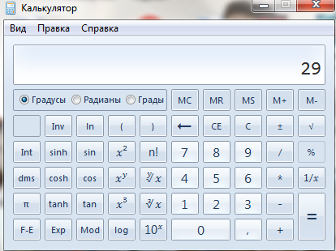
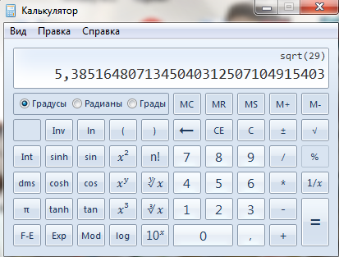
Значення арифметичного квадратного кореня (точні та наближені) можна знаходити за допомогою мікрокалькулятора.

Slide 8



Slide 9



Slide 10


Slide 11


Slide 12


Slide 13
Рівняння х² =а.
Розглянемо рівняння виду х² = а, де а –деяке число.
Щоб розв’язати рівняння х² = а, скористаємося спочатку графічним способом.
Для графічного розв’язання рівняння х² = а необхідно побудувати графік функції y = x² і графік функції y = a.
Абсциси точок перетину побудованих графіків будуть розв’язками рівняння.
Кількість розв’язків залежить від положення
прямої y = а, яка паралельна осі абсцис.

Slide 14
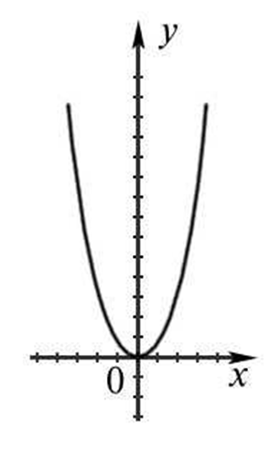
Якщо a від’ємне, то пряма лежить
у третій і четвертій координатних чвертях
і не перетинає параболу.
Тоді рівняння розв’язків не має.
у=а

Slide 15
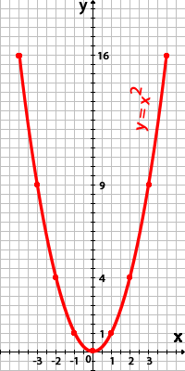
Якщо a дорівнює нулю, то пряма співпадає з віссю абсцис.
Тоді рівняння має один розв’язок x = 0.

Slide 16
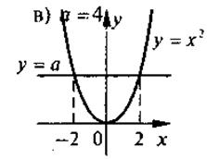
Якщо a додатне, то пряма лежить у першій і другій координатних чвертях і перетинає параболу у двох точках.
Тоді рівняння має два розв’язки .

Slide 17
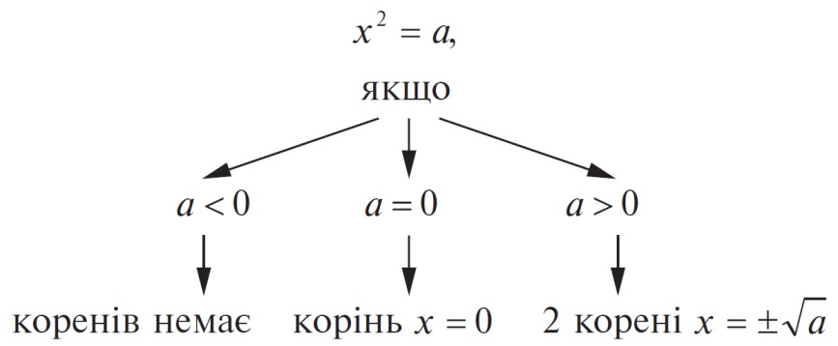
Розв’язування рівняння
x²=a

Slide 18





Slide 19


Slide 20




Slide 21














Slide 22












Slide 23

Які з рівнянь не мають коренів?
Які з рівнянь мають ірраціональні корені?
Розв’яжіть рівняння. Усно.
1) 7; - 7

Slide 24
Які з рівнянь не мають коренів?
Які з рівнянь мають ірраціональні корені?
Розв’яжіть рівняння. Усно.
2) 0,4; - 0,4

Slide 25
Які з рівнянь не мають коренів?
Які з рівнянь мають ірраціональні корені?
Розв’яжіть рівняння. Усно.
3) 13; - 13

Slide 26
Які з рівнянь не мають коренів?
Які з рівнянь мають ірраціональні корені?
Розв’яжіть рівняння. Усно.
4) Коренів немає

Slide 27

Які з рівнянь не мають коренів?
Які з рівнянь мають ірраціональні корені?
Розв’яжіть рівняння. Усно.
5)

Slide 28

Які з рівнянь не мають коренів?
Які з рівнянь мають ірраціональні корені?
Розв’яжіть рівняння. Усно.
6)

Slide 29

x – 1 = 0
x = 1
Відповідь: 1

Slide 30




Slide 31


Slide 32
Домашнє завдання:
Вивчити матеріал §16,
№ 16.6, 16.9

